Slide 1
HABITOS HIGIÉNICOS

Slide 2
La higiene y presentación personal
Hábitos tan cotidianos como lavarse las manos, los dientes y bañarse son esenciales para prevenir enfermedades. En otras palabras, los hábitos de higiene son los que nos permiten vivir con buena salud y mantener una mejor calidad de vida. Esa es la importancia de la higiene personal, una costumbre que todos debemos tener desde que somos niños.
Sus objetivos son mejorar la salud, conservarla y prevenir las enfermedades o infecciones.
Se entienden como higiene los métodos que los individuos utilizan para estar limpios, como el uso de jabón, champú y agua.
Limpieza, aseo de lugares o personas.
Hábitos que favorecen la salud.

Slide 3
La presentación personal es de gran importancia, ya que ésta muestra a las demás personas como eres.
La higiene es el conjunto de conocimientos y técnicas que aplican los individuos para el control de los factores que ejercen o pueden ejercer efectos nocivos sobre su salud. La higiene personal es el concepto básico del aseo, de la limpieza y del cuidado del cuerpo humano.
La higiene es una parte fundamental en el ser humano, principalmente en la edad temprana como lo es la etapa de preescolar, los ayuda a estar siempre limpios y aseados.

Slide 4
Las enfermedades asociadas a diversas causas como la contaminación del suelo, agua, aire o de alimentos, pueden ser prevenidas realizando acciones de higiene y saneamiento que permitan que párvulos, sus familias y educadoras puedan permanecer en espacios limpios y en contacto con mobiliario y materiales seguros.
Los hábitos se trabajan explícitamente en los distintos niveles de Educación Parvularia, específicamente vinculados con el núcleo de Identidad y Autonomía, a partir de prácticas permanentes que se incorporan durante diferentes momentos de la jornada diaria, asociadas a la progresiva independencia y responsabilidad que pueden asumir los párvulos en el autocuidado y el bienestar personal.

Slide 5
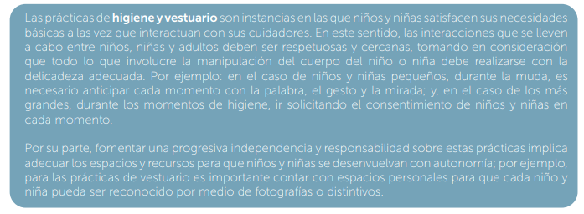

Slide 6
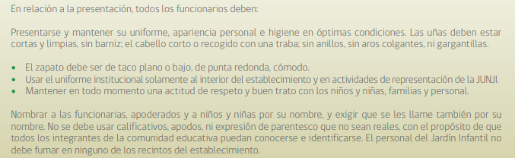
Manual de seguridad JUNJI

Slide 7
¿Qué es una presentación personal para una entrevista de trabajo?
La presentación personal para una entrevista de trabajo es indispensable para causar buena impresión, ya que a través de ella se comunica quién eres.
El reclutador se enfoca principalmente en detalles verbales como el lenguaje que utilizas. También ten en consideración los detalles no verbales como tus gestos, postura, vestimenta y puntualidad.

Slide 8
Selecciona la vestimenta adecuada
Los primeros momentos de contacto con tu entrevistador son claves para que tenga una buena imagen de ti.
En consecuencia, debes transmitir, a través de tu ropa, profesionalidad y compromiso con el puesto de trabajo para el que te postulaste.
Asegúrate de tener un aspecto limpio y cuidado, junto con una vestimenta acorde a la ocasión.
Olvídate de ropa, maquillaje, accesorios y peinado demasiado llamativos. Además de uñas muy largas y cuidado con las pestañas muyyyy largas
Evita llevar zapatos sucios o ropa arrugada.
Una buena idea para que tengas una referencia sobre cómo vestirte es investigar acerca de la empresa.

